Slide 1
LOGÍSTICA DE AJUDA COMO FERRAMENTA DE AUXÍLIO AO INCENTIVO
DA LEITURA
Discente: Ruth Oliveira Pereira
Docente: Richard Andres Estombelo Montesco

Slide 2
A REALIDADE BRASILEIRA
71%
DA POPULAÇÃO BRASILEIRA É CONSIDERADA FUNCIONALMENTE ALFABETIZADA
56%
DA POPULAÇÃO LEU AO MENOS UM LIVRO, INTEIRO OU EM PARTES, NOS TRÊS MESES ANTERIORES À PESQUISA

Slide 3
LOGÍSTICA HUMANITÁRIA
SE REFERE AO USO DOS CONCEITOS LOGÍSTICOS ADAPTADOS ÀS ESPECIFICIDADES DA CADEIA DE ASSISTÊNCIA QUE DEVERÁ SER PRESTADA
UMA DAS MAIS MARCANTES DIFERENÇAS ENTRE A LOGÍSTICA EMPRESARIAL E A LOGÍSTICA HUMANITÁRIA RESIDE NA DEMANDA E NOS FORNECEDORES

Slide 4
O INÍCIO DO PROJETO:
DIVULGAÇÃO ATRAVÉS DE REDES SOCIAIS PARA ATRAIR FORNECEDORES

Slide 5
RECOLHIMENTO DAS DOAÇÕES:
AO LONGO DA DIVULGAÇÃO, DIVERSOS LIVROS FORAM COLETADOS.
A CADA LIVRO RECOLHIDO, UMA TABELA ERA ATUALIZADA COM DADOS DO EXEMPLAR E DO DOADOR, NOS CASOS EM QUE TAIS INFORMAÇÕES ERAM FORNECIDAS.

Slide 6
AO FIM, FORAM RECOLHIDOS UM TOTAL DE 188 (CENTO E OITENTA E OITO) LIVROS, DISTRIBUÍDOS ENTRE 15 CATEGORIAS COMO MOSTRADO NO GRÁFICO AO LADO

Slide 7
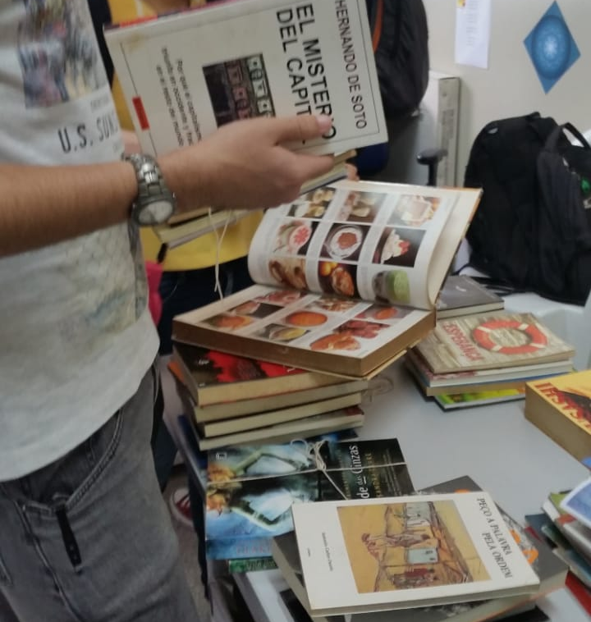
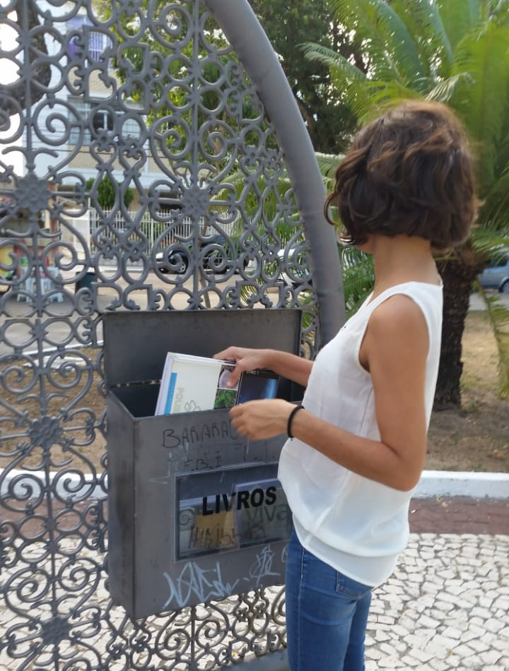

Slide 9
CONCLUSÕES
OS GRUPOS DE MAIOR INTERESSE FORAM AQUELES QUE POSSUÍAM DE 16 A 20 ANOS OU DE 21 A 30 ANOS.
MUITOS DOS LIVROS DOADOS A PESSOAS QUE AFIRMARAM LEVÁ-LOS PARA OUTRAS PESSOAS, FORAM INFANTIS
É POSSÍVEL ESTIMULAR O HÁBITO DA LEITURA ATRAVÉS DE AÇÕES SIMPLES.

Slide 10
LOGÍSTICA DE AJUDA COMO FERRAMENTA DE AUXÍLIO AO INCENTIVO
DA LEITURA
Discente: Ruth Oliveira Pereira
Docente: Richard Andres Estombelo Montesco

